Slide 1

راهنمای مراحل اخذ پروانه دفاتر پیشخوان خدمات دولت - "شهری"
تازه تاسیس
1- مراجعه به درگاه ملی مجوزها و ثبت درخواست (https://mojavez.ir/business/license/21761)
2- در صورت دارا بودن کلیه شرایط درج شده و ثبت نام اولیه
مراجعه به سامانه صدور پروانه سرویس های ارتباطی و فناوری اطلاعات به آدرس: https://licensing.cra.ir/
و ثبت درخواست متقاضی بر اساس راهنمای ارائه شده در صفحات بعد

Slide 2
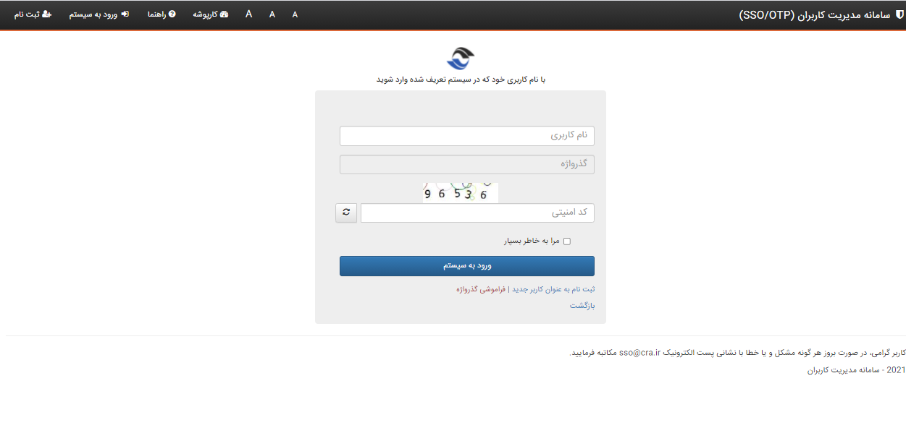

به عنوان کاربر جدید ثبت نام نمایید

Slide 3
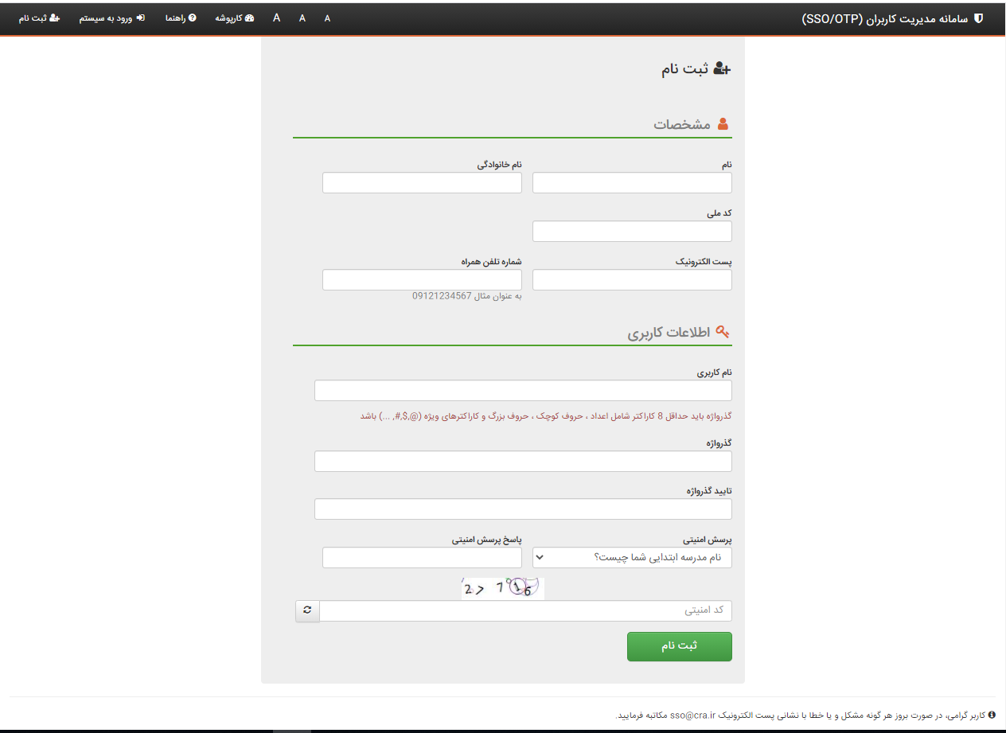
این فرم را تکمیل و ثبت نام نمایید

Slide 4
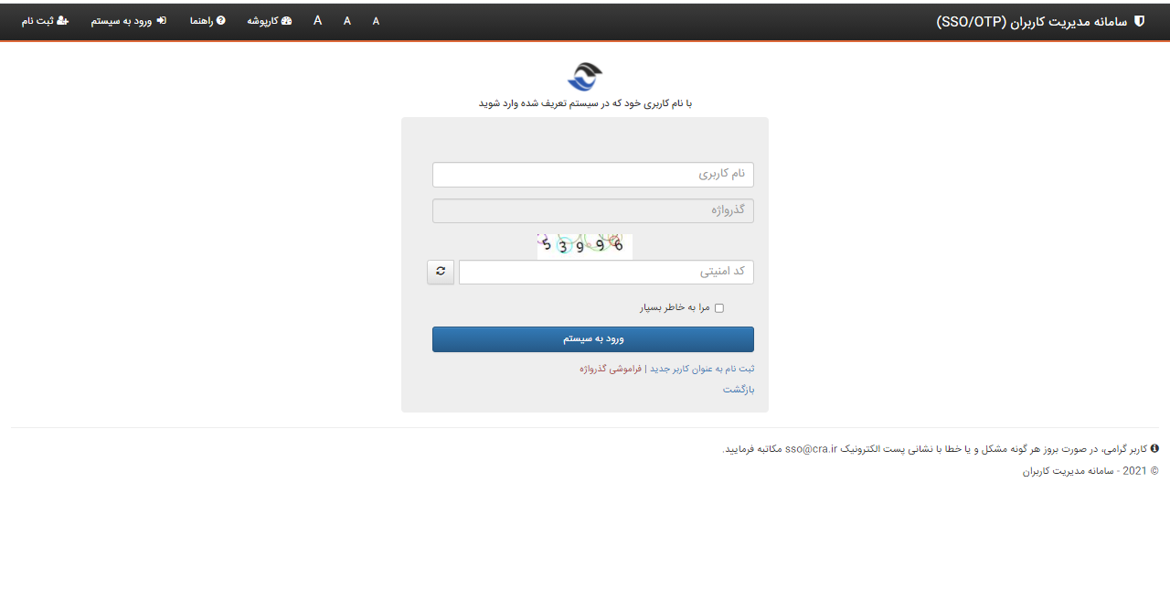
نام کاربری و گذر واژه خود را که در مرحله قبل تعریف نموده اید، در کادر بالا درج و وارد سیستم شوید.
تذکر:
مسئولیت حفظ و نگهداری از گذرواژه بر عهده شماست و اکیدا" » آن را در اختیار دیگران قرار ندهید از در اختیار قرار دادن اطلاعات شخصی به شخص غیر خودداری فرمایید

Slide 5
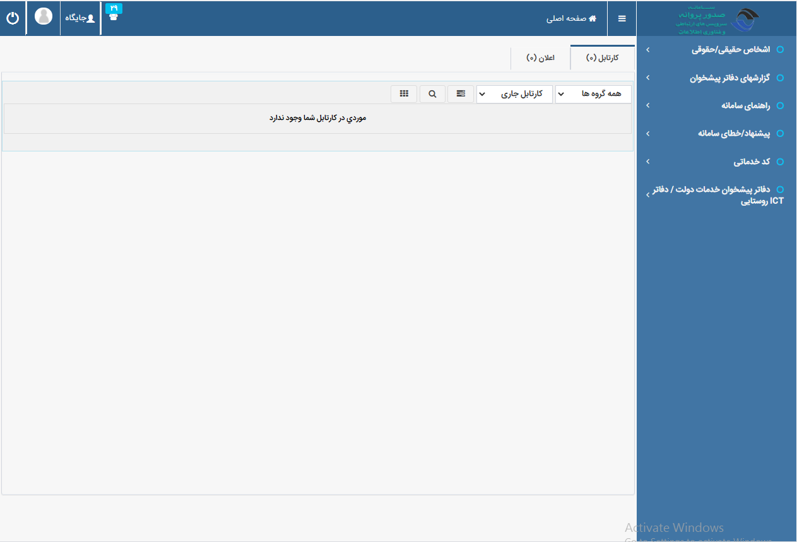
این صفحه ی اختصاصی شماست
پیگیری کلیه درخواست های شما از این صفحه قابل مشاهده می باشد

Slide 6
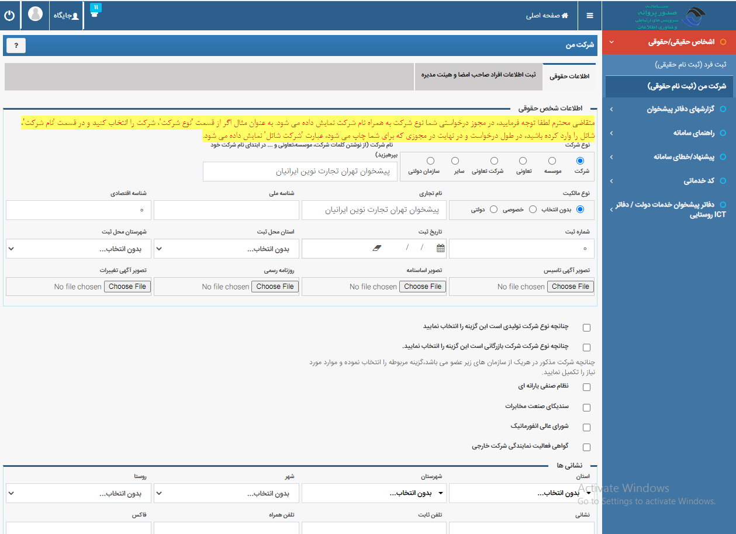
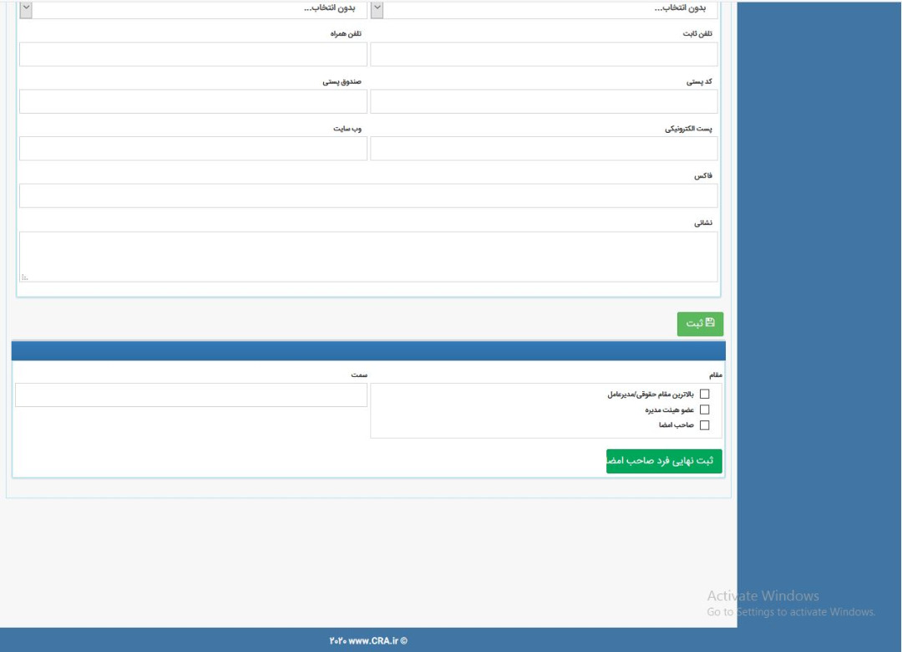
جهت درخواست مجوز دفتر پیشخوان خدمات دولت(شهری) بر روی ثبت نام حقوقی کلیک نمایید .

Slide 7
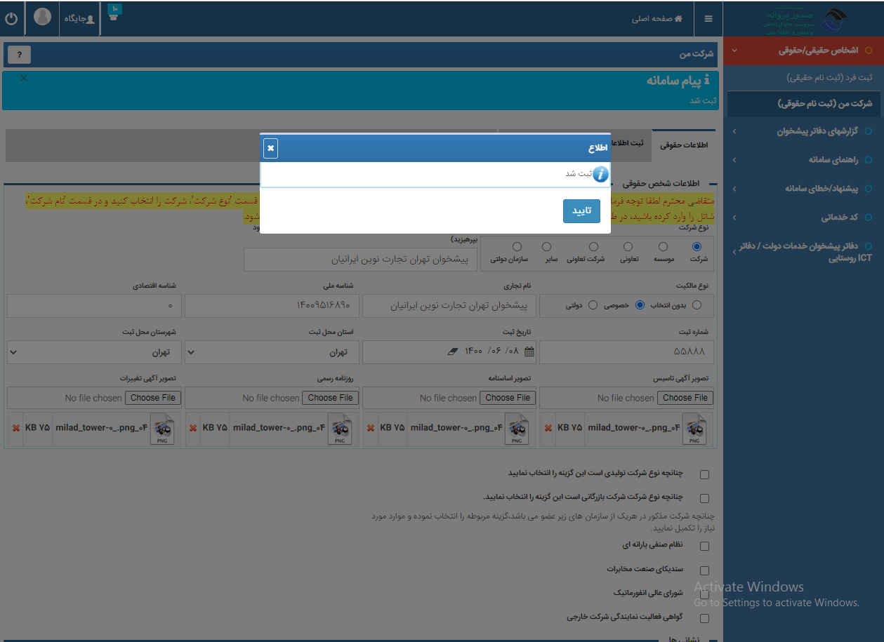
کلیه اطلاعات درخواستی را تکمیل
و
ثبت نمایید

Slide 8
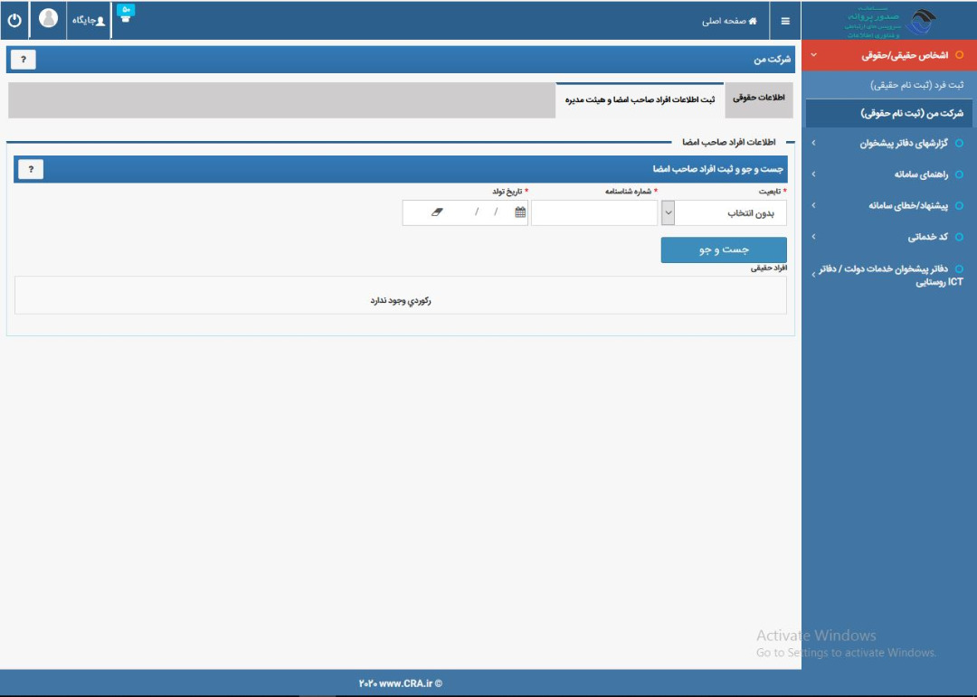
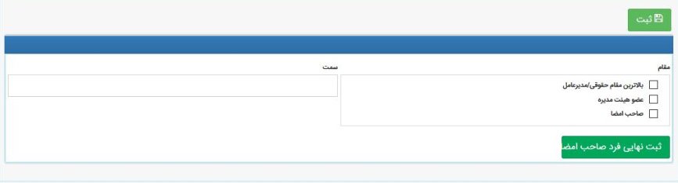
به بخش ثبت اطلاعات افراد صاحب امضا و هیئت مدیره وارید شوید
کلیه اطلاعات خواسته شده را تکمیل و ثبت نمایید

Slide 9
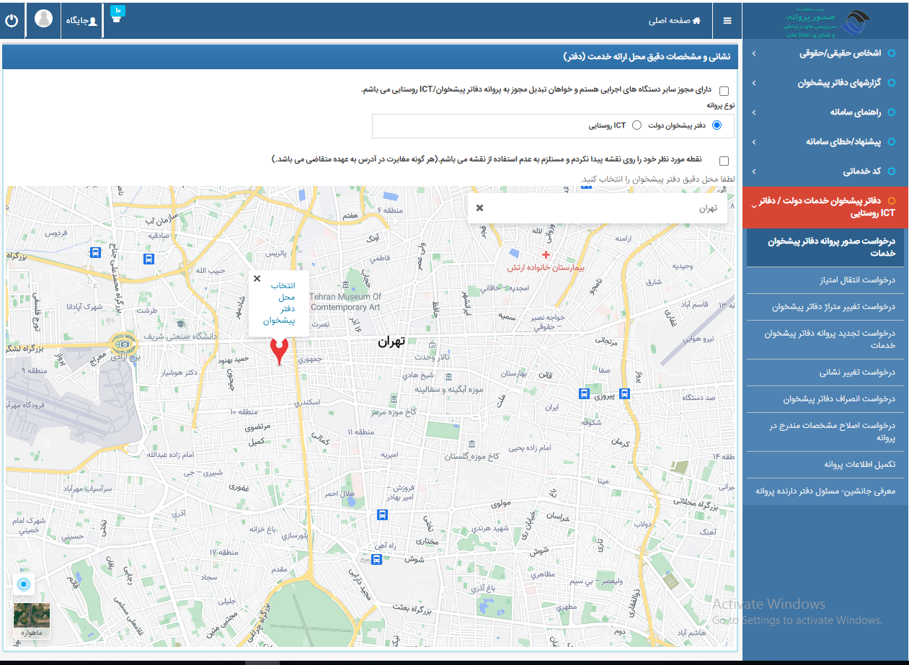
اطلاعات مکان پیشنهادی خود را وارد نمایید

Slide 10
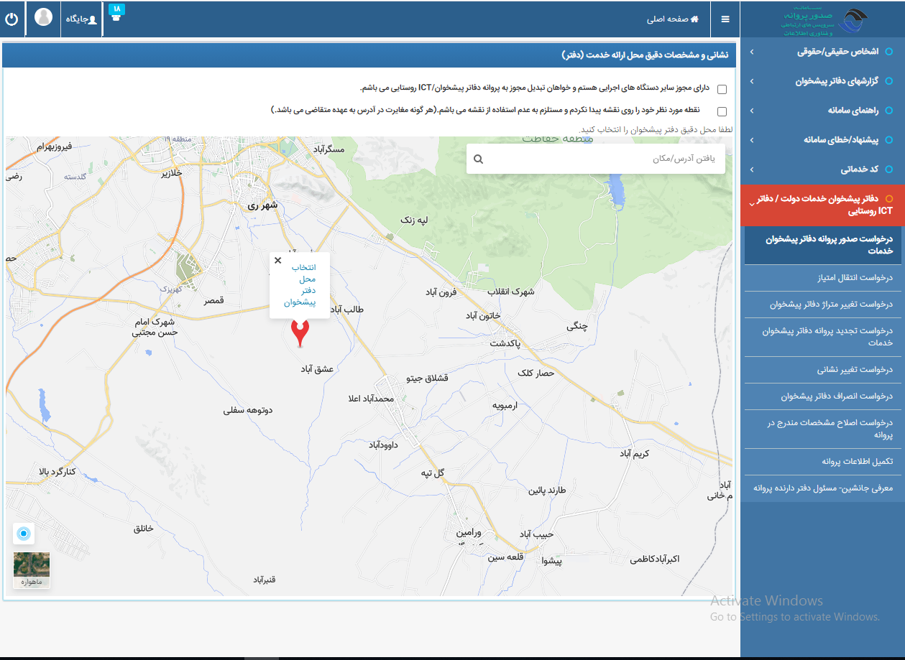
پس از انتخاب مکان دفتر خود روی نقشه، بر روی این گزینه کلیک کنید

Slide 11
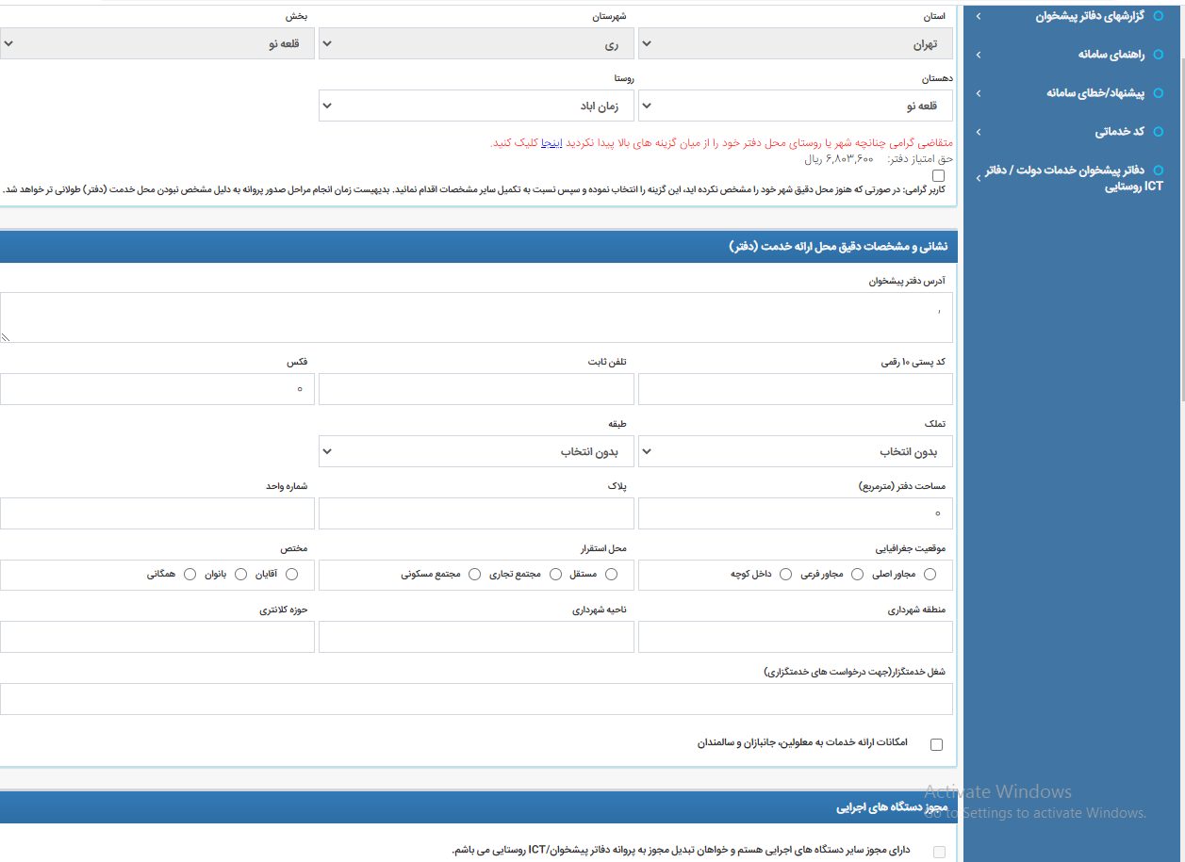
مبلغ حق امتیاز دفتر برای ایجاد دفاتر پیشخوان خدمات دولت شهری
حداقل مساحت مورد نیاز جهت تاسیس دفتر پیشخوان خدمات دولت شهری 50 متر مربع و باید دارای کاربری مجاز باشد

Slide 12
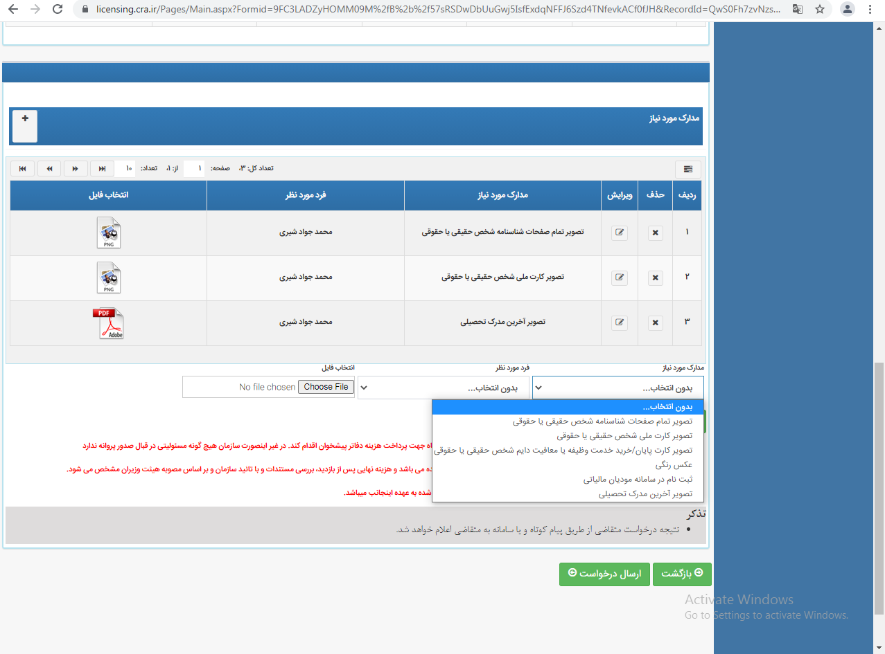
کلیه مدارک مورد نیاز را اسکن و بارگذاری نمایید

Slide 13
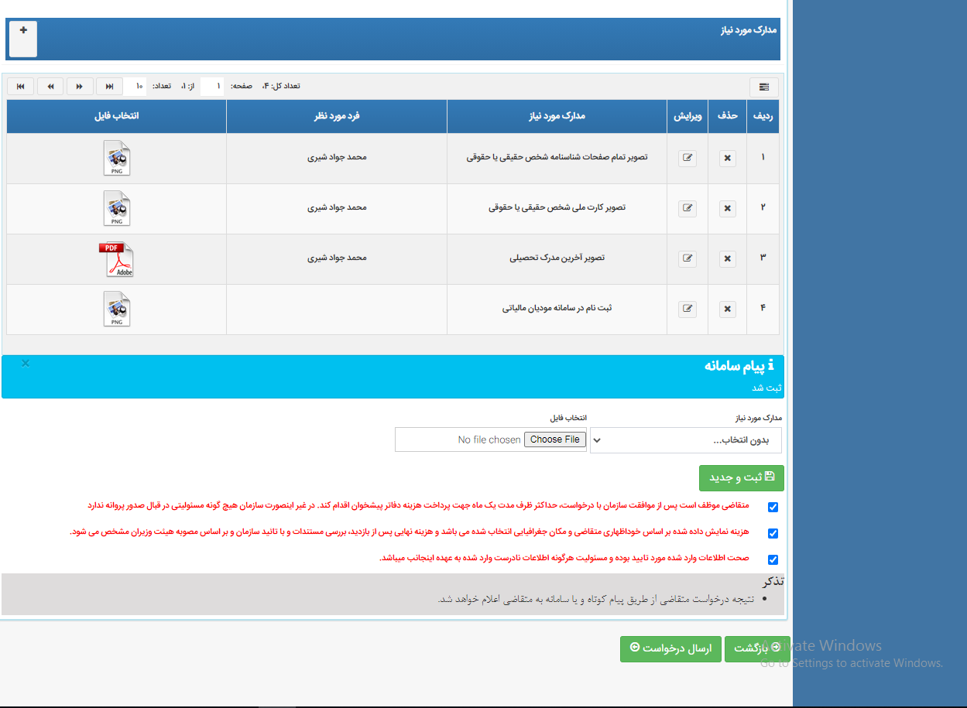
تمامی مطالب را مطالعه نموده، تیک بزنید و سپس روی دکمه ارسال درخواست کلیک نمایید

Slide 14
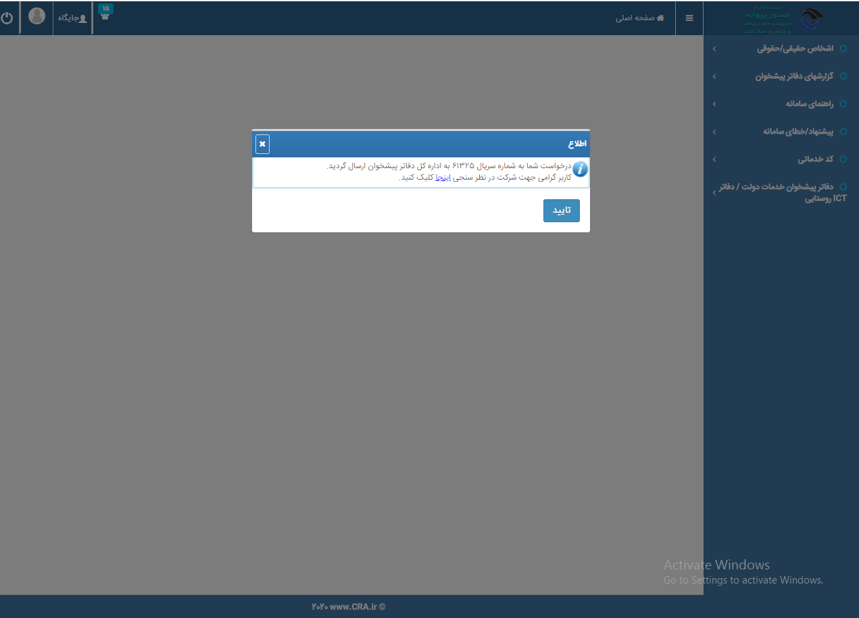
درخواست شما ثبت و شماره سریال اختصاصی سامانه برای شما پیامک می شود

Slide 15
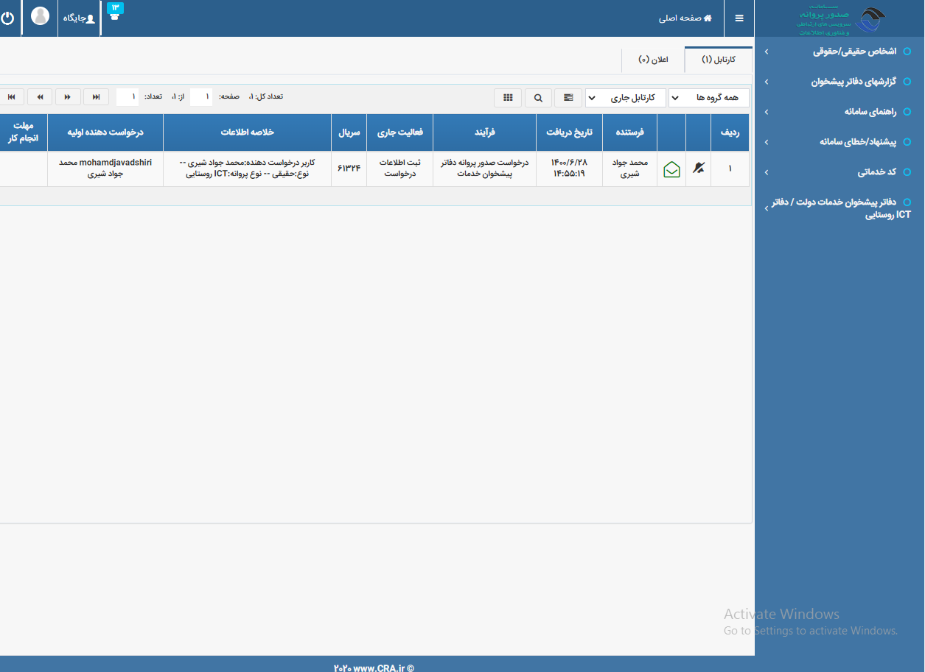
در لیست کارتابل جاری، درخواست ثبت شده ی شما قابل مشاهده می باشد

Slide 16
پس از ثبت درخواست و دریافت سریال از سامانه در مرحله قبل، پیشرفت درخواست شما مطابق مراحل ذیل انجام می شود
- ابتدا مدارکی که در سامانه بارگذاری نموده اید توسط دبیرخانه دفاتر پیشخوان خدمات دولت بررسی شده و در صورت عدم هرگونه کسری مدارک،
پیامکی به شماره همراه شما جهت مراجعه به سامانه https://pishkhanict.ir و انجام استعلامات ارسال می شود
به سامانه https://pishkhanict.ir وارد شده و طبق ضوابط سامانه اقدام فرمایید.
منتظر بمانید تا پیامک تایید استعلامات به شماره همراه شما ارسال شود.

Slide 17

شماره تماس | آدرس | واحد خدمت رسان
33414136-054 | زاهدان-خیابان بهدا شت - خیابان شهید موسی نوری 2 – اداره کل ارتباطات و فناوری اطلاعات استان سیستان و بلوچستان | دبیرخانه دفاتر پیشخوان استان سیستان و بلوچستان
89662659-021 | -- | پشتیبانی سامانه صدور پروانه

